Slide 1

Департамент образования и науки Тюменской области
Совет директоров профессиональных образовательных организаций Тюменской области
2021 год
Информация об участии профессиональных образовательных организаций в региональных, федеральных проектах
17.12.2021 г. Тюмень

Slide 2

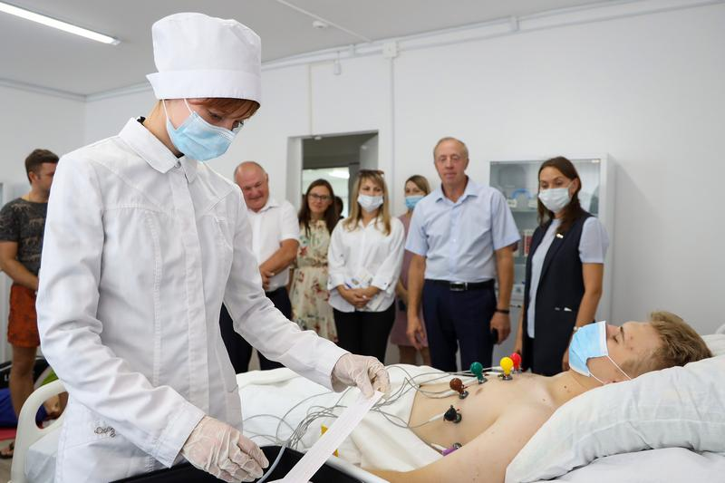
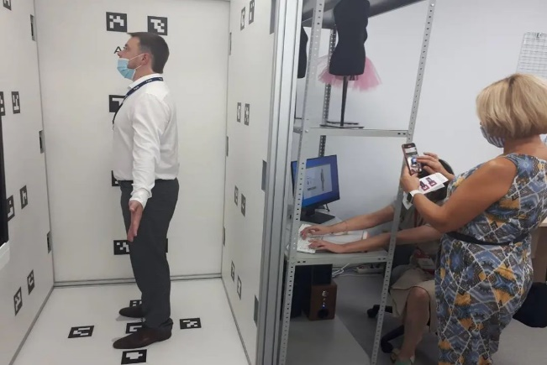
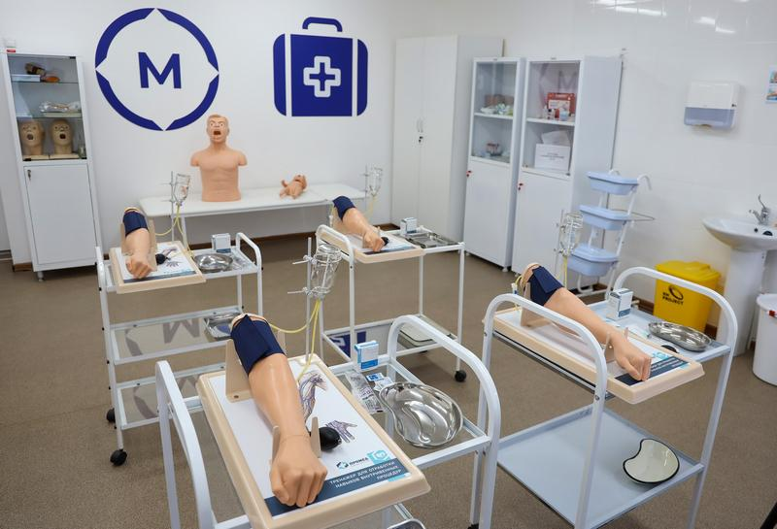
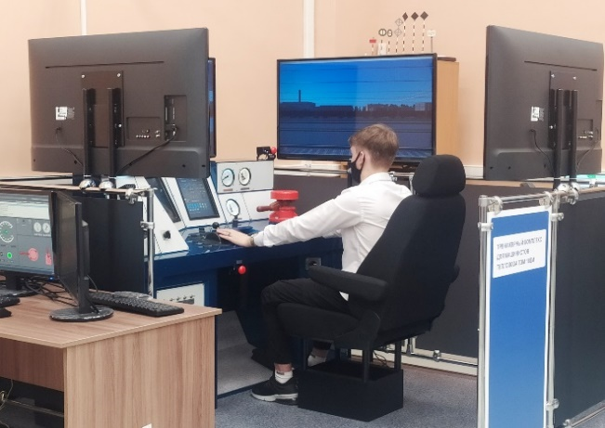
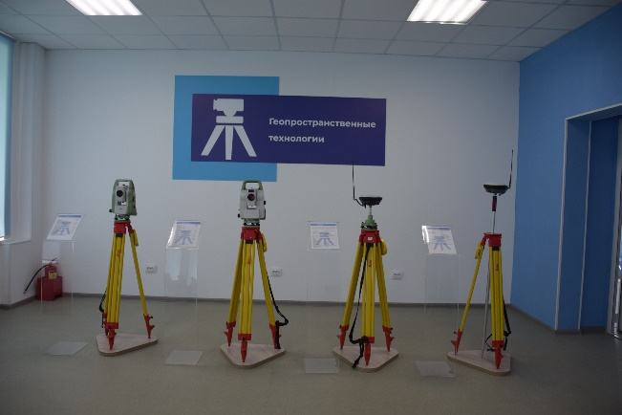
Создание мастерских в рамках грантов федерального проекта «Молодые профессионалы» национального проекта «Образование»
ГАПОУ ТО «Ишимский медицинский колледж» приоритетная группа компетенций: «Социальная сфера»
Лечебная деятельность;
Медицинский и социальный уход;
Социальная работа;
Фармацевтика.
ГАПОУ ТО «Тюменский колледж производственных и социальных технологий» приоритетная группа компетенций: «Строительство»
«Геопространственные технологии»;
«Обслуживание тяжелой техники»;
«Электромонтаж»;
«Плотницкое дело».
ГАПОУ ТО «Тюменский техникум индустрии питания, коммерции и сервиса» по приоритетным компетенциям:
«Графический дизайн»;
«Компьютерное моделирование швейных изделий (цифровой модельер)»;
«Предпринимательство»;
«Туризм».
ГАПОУ ТО «Тюменский колледж транспортных технологий и сервиса» приоритетная группа компетенций: «Обслуживание транспорта и логистика»
«Ремонт и обслуживание легковых автомобилей»;
«Кузовной ремонт»;
«Управление локомотивом»;
«Управление перевозочным процессом на железнодорожном транспорте.

Slide 3
Движение World Skills «Молодые профессионалы»
Результаты участия в IX Национальном чемпионате «Молодые профессионалы» среди студентов и школьников,
проходившем по стандартам WorldSkills
№ п/п | ФИО участника | Наименование компетенции | Результат (место) | Количество баллов
Студенты
1 | Буканов Максим Николаевич | ГАПОУ ТО Тобольский многопрофильный техникум | Сантехника и отопление | 2 место
2 | Кулаков Данила Андреевич | ГАПОУ ТО Колледж цифровых и педагогических технологий, компетенция | Сетевое и системное администрирование | 3 место
3 | Пушников Данила Сергеевич | ГАПОУ ТО Тюменский колледж производственных и социальных технологий | Плотницкое дело | 3 место
4 | Подворко Елизавета Александровна | ГАПОУ ТО Тюменский техникум индустрии питания, коммерции и сервиса | Кондитерское дело | 3 место
5 | Мдинарадзе Екатерина Нугзаровна | ГАПОУ ТО Тюменский техникум индустрии питания, коммерции и сервиса | Предпринимательство | 3 место
6 | Осипов Сергей Сергеевич | ГАПОУ ТО Тюменский техникум индустрии питания, коммерции и сервиса | Предпринимательство | 3 место
7 | Вербилова Надежда Владимировна | ГАПОУ ТО Тобольский медицинский колледж имени В. Солдатова | Медицинский и социальный уход | 3 место
8 | Мусин Ерлан Серикович | ГАПОУ ТО Тюменский медицинский колледж | Стоматология ортопедическая | 3 место
9 | Пименова Дарья Алексеевна | ГАПОУ ТО Тюменский техникум строительной индустрии и городского хозяйства | Графический дизайн | 3 место
Школьники
1 | Борисенко Мария Алексеевна | ГАПОУ ТО Тюменский техникум индустрии питания, коммерции и сервиса | Кондитерское дело | 2 место
2 | Рахимов Артур Миршатович | ГАПОУ ТО Тобольский многопрофильный техникум | Сантехника и отопление | 2 место

Slide 4
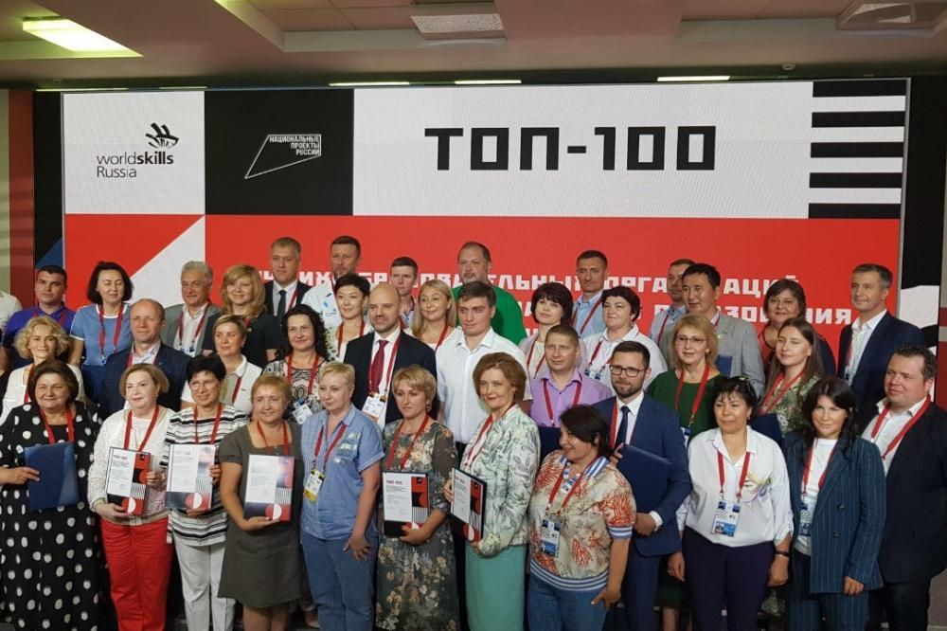

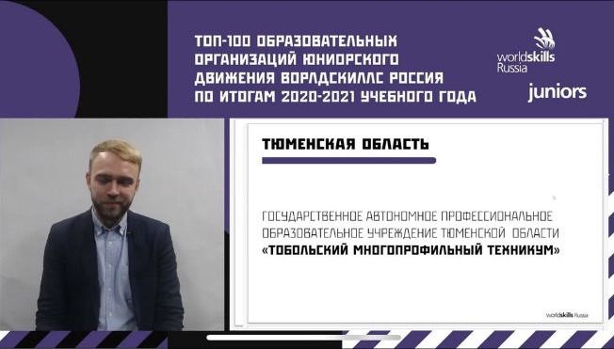
ТОП – 100 лучших образовательных организаций СПО Российской Федерации движения «Молодые профессионалы»(WorldSkills Russia) в 2020 году
10 организаций среднего профессионального образования Тюменской области, реализующих проекты движения Ворлдскиллс в России, вошли в топ-100 лучших в стране по итогам 2020 года.
ТОП-100 вошли:
Тюменский колледж производственных и социальных технологий,
Тюменский техникум строительной индустрии и городского хозяйства,
Тюменский колледж транспортных технологий и сервиса,
Ишимский многопрофильный техникум,
Тобольский многопрофильный техникум,
Колледж цифровых и педагогических технологий,
Голышмановский агропедагогический колледж,
Тюменский техникум индустрии питания, коммерции и сервиса,
Тюменский медицинский колледж,
Тюменский колледж экономики, управления и права.
ТОП – 100 рейтинг образовательных организаций Юниорского движения WorldSkills Russia
по итогам 2020 -2021 учебного года
ГАПОУ ТО Тобольский многопрофильный техникум вошел в Топ-100 лучших образовательных организаций, реализующих мероприятия и проекты юниорского движения WorldSkills по итогам 2020–2021 учебного года.
Стр.14

Slide 5
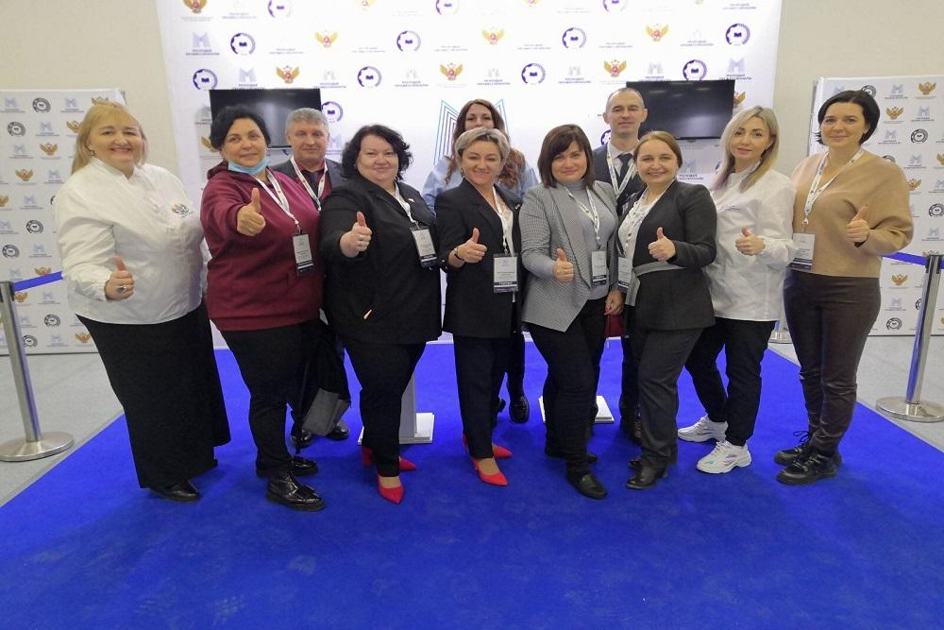
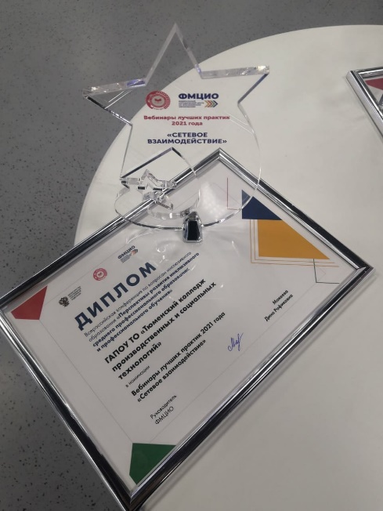
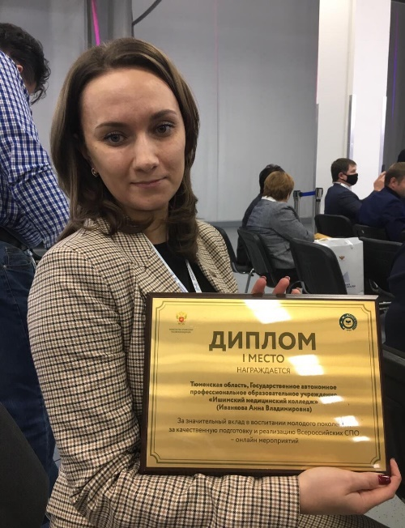
Международная конгресс-выставка
«Молодые профессионалы: кадровый потенциал экономики»
Системой среднего профессионального образования представлено 6 направлений:
Региональные кластеры. Сетевые программы;
Региональные ЦОПП. Партнерство с работодателями, корпоративными университетами;
Региональные мастерские. Региональный опыт;
Инклюзивное профессиональное образование;
Воспитательная работа;
Профнавигация.
Среди наиболее интересных концепций:
- Мастер-класс по ремонту электромобиля с использованием шлема виртуальной (дополненной) реальности. (Тюменский колледж транспортных технологий и сервиса);
- Видеоролик «Универсальный дизайн образовательной среды Тюменского региона: инклюзивное профессиональное образование». Сборник лучших инклюзивных практик «Твое время». (Тюменский колледж производственных и социальных технологий (РУМЦ, БПОО);
- Презентация «Бесшовное образование». (Тобольский многопрофильный техникум).
Тюменскими делегатами подготовлены выступления-доклады на круглых столах Конгресса на следующие темы:
- Составляющие успешной реализации проекта по обновлению материально-технической базы образовательных организаций в Тюменской области (Дубровина Т.Л.);
- Целевые ориентиры инклюзивного профессионального образования тюменской области: перспективы развития (Дубровина Т.Л., Шпак Т.Е.).

Slide 6
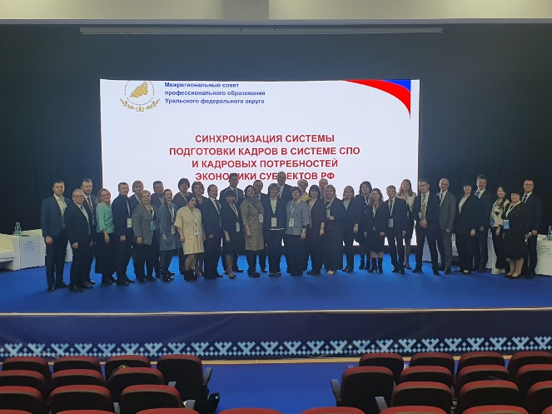
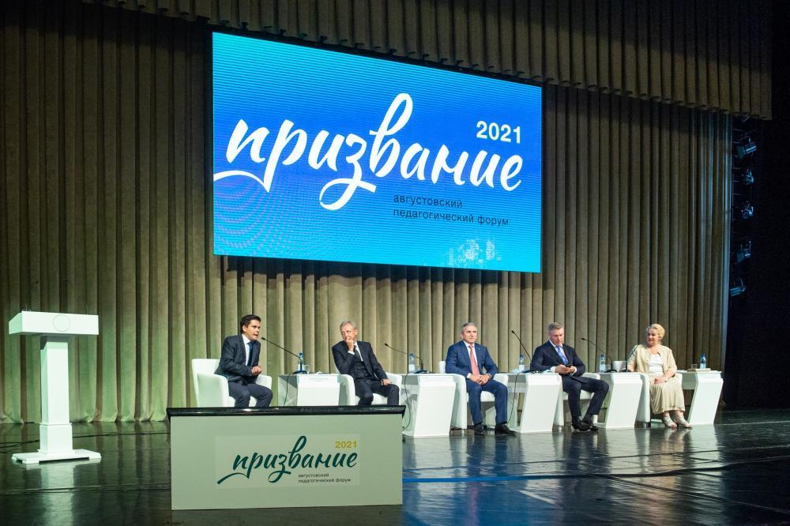
Межрегиональный совет профессионального образования Уральского федерального округа
13 апреля 2021 год в столице Ямало-Ненецкого автономного округа, городе Салехарде, в преддверии V Арктического образовательного форума состоялось заседание МС ПО УрФО.
С докладами в рамках панельных дискуссий выступили:
Директор ГАПОУ ТО «Тюменский техникум индустрии питания, коммерции и сервиса» - Галанина Марина Алексеевна («Развитие цифровой образовательной среды, опыт Тюменского техникума индустрии питания, коммерции и сервиса»);
Директор ГАПОУ ТО «Тобольский многопрофильный техникум» - Поляков Станислав Александрович («Реализация проекта по кадровой обеспеченности Тобольской промышленной площадки (в рамках взаимодействия с компанией СИБУР)»)
Продолжением делового общения стало посещение V Арктического образовательного форума. Представители системы профессионального образования Тюменской области приняли участие в работе секций по различным направлениям.
Августовский педагогический форум «Призвание»
Августовский педагогический форум «Призвание» для специалистов учреждений среднего профессионального образования в формате методических сессий, тренингов и online-семинаров.
Основные мероприятия:
Бизнес-игре «Завод» в рамках IX Международного предпринимательского форума.
Методические сессии, посвященные профессиональному развитию педагога и реализации программ профессионального воспитания,
Тренинг «От абитуриента до трудоустройства специалиста» провела Елена Рукавишникова, тренер по управлению проектами, коуч, предприниматель.

Slide 7
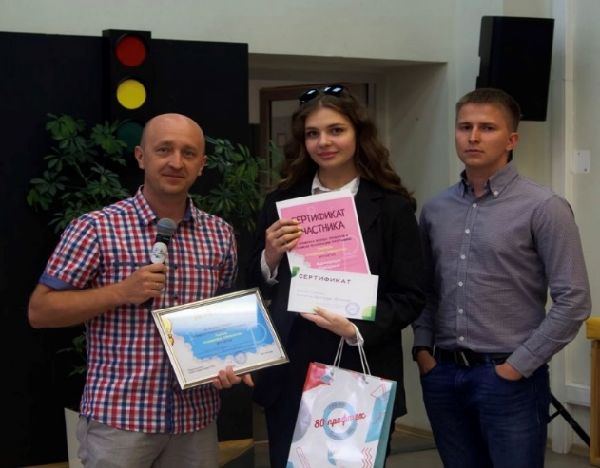
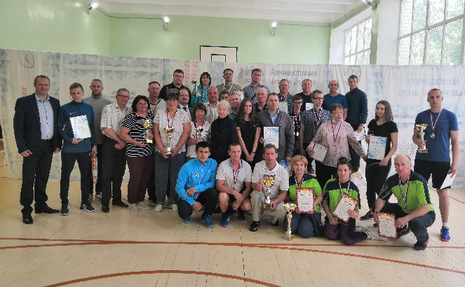
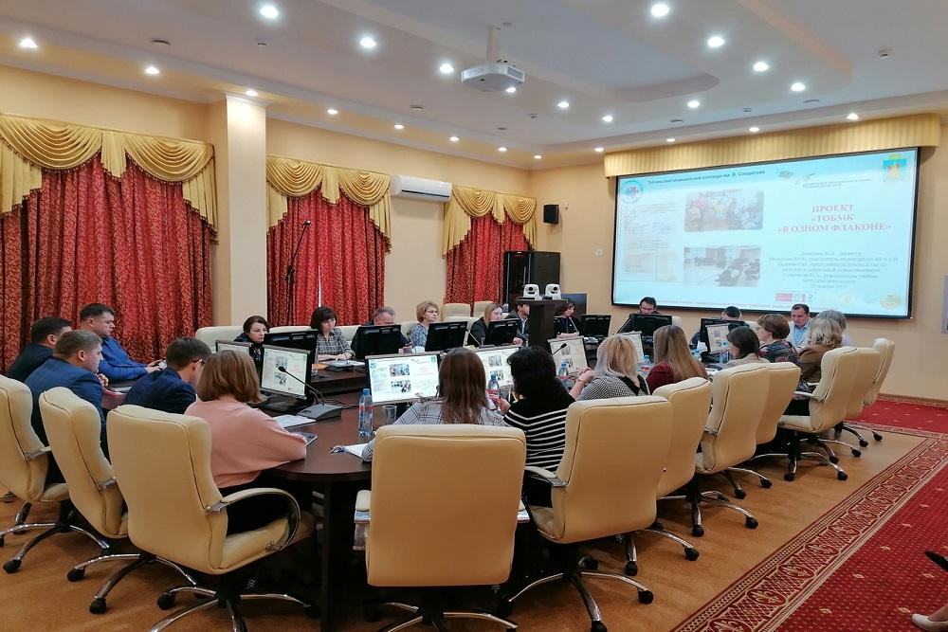
Расширяем горизонты. ProfilUM
26 мая 2021 года - третий ежегодный конкурс по защите молодёжных бизнес-проектов в рамках реализации инвариантного учебного курса Расширяем горизонты. ProfilUM. Цель программы - формирование предпринимательской компетенции у студентов в условиях социального партнерства. 13 профессиональных образовательных организаций презентовали 13 разных по тематике, креативности и уровню внедрения проектов: электромонтажные услуги и услуги красоты, вендинговый бизнес, hande made продукция, производство сыров и многое другое.
XIV Спартакиада руководителей,
преподавателей и сотрудников ПОО ТО
XIV Спартакиада руководителей, преподавателей и сотрудников профессиональных образовательных организаций Тюменской области в 2020-2021 учебном году проводится с целью:
• повышение спортивного мастерства участников соревнований,
• пропаганда здорового образа жизни,
• укрепление здоровья, развитие спорта в образовательных организациях,
• выявление сильнейших спортсменов и команд Тюменской области,
• внедрение и подготовка комплекса «Готов к труду и обороне» для повышения эффективности использования возможностей физической культуры и спорта в укреплении здоровья.
Защита проектов учебно-производственных предприятий
25 ноября 2021 года, представление проектов по созданию учебно-производственных предприятий руководителями профессиональных образовательных организаций Тюменской Основанная задача проектов - создание первых рабочих мест для студентов.
В качестве экспертов-наставников выступили ведущие представители предпринимательской деятельности Тюменской области — ТРО «Опора России». Эксперты дали профессиональные советы, рекомендации по дальнейшим эффективным действиям для открытия и перспективного развития учебных предприятий.

Slide 8
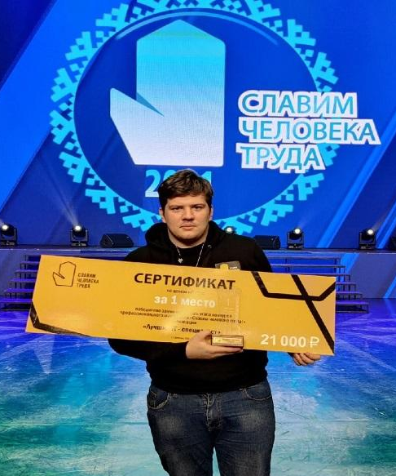

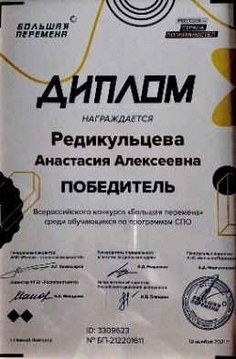

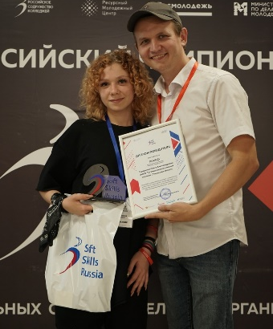
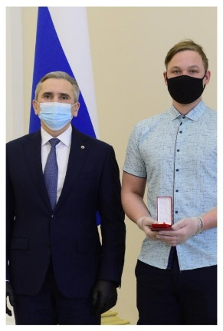

Достижения студентов
Дата: 19 - 22 ноября 2021 год.
Место: г. Салехард.
Конкурс: «Славим человека труда» по Уральскому федеральному округу.
Результат: Богдан Ивакин студент ГАПОУ ТО «Колледж цифровых и педагогических технологий» победитель в номинации «Лучший ИТ-специалист» среди обучающихся ПОО.
Дата: 22 - 26 сентября 2021 год.
Место: г. Грац, Австрийская Республика
Конкурс: Чемпионате Европы EuroSkills
Результат: Богдан Ивакин студент ГАПОУ ТО «Колледж цифровых и педагогических технологий» 3 место в компетенция «Сетевое и системное администрирование».
Дата: 19 ноября 2021 год.
Место: г. Нижний Новгород.
Конкурс: «Большая перемена» Результат: Низамутдинова Алина студентка ГАПОУ ТО Тюменский колледж производственных и социальных технологий, Редикульцева Анастасия студентка ГАПОУ ТО «Тюменский техникум строительной индустрии и городского хозяйства - победители финала конкурса.
Дата: 22-25 августа 2021 год.
Место: г. Казань.
Конкурс: Всероссийский чемпионат «Soft Skills»
Результат: Сидорина Ольга студентка ГАПОУ ТО «Агротехнологический колледж» победитель в специальной номинации «Молодой профессионал».
Пять представителей Тюменской области стали членами сборной России, 46-м Международном чемпионате WORLDSKILLS в Китае
— Виктор Лукьяненко, компетенция «Кирпичная кладка»;
— Елизавета Подворко, компетенция «Кондитерское дело»;
— Данила Кулаков, компетенция «Сетевое и системное администрирование»;
— Алексей Малюгин, компетенция «3D моделирование для компьютерных игр»;
— Богдан Ивакин, компетенция «Облачные технологии».
Губернатор Тюменской области Александр Моор наградил знаком отличия «За мужественный поступок» - студента ГАПОУ ТО «Голышмановский агропедагогический колледж» Дмитрия Горбунова, который со своим другом Денисом Виноградовым вынесли женщину из пожара.
Стр.14

Slide 9
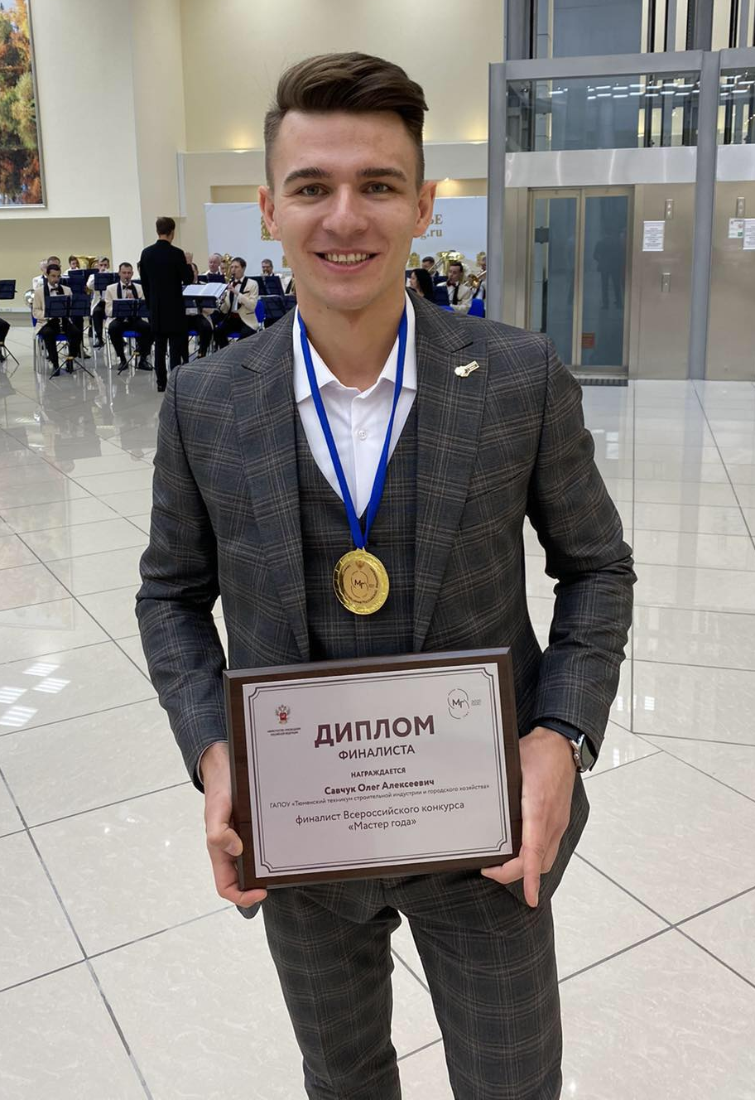
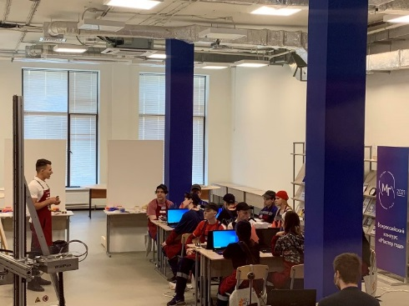
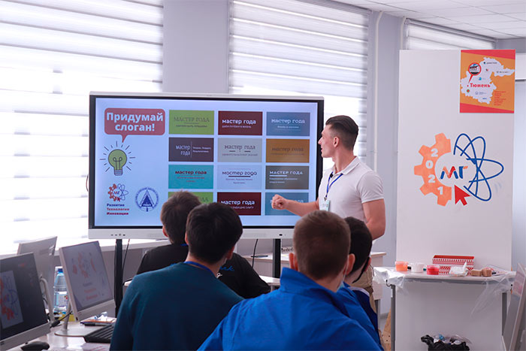
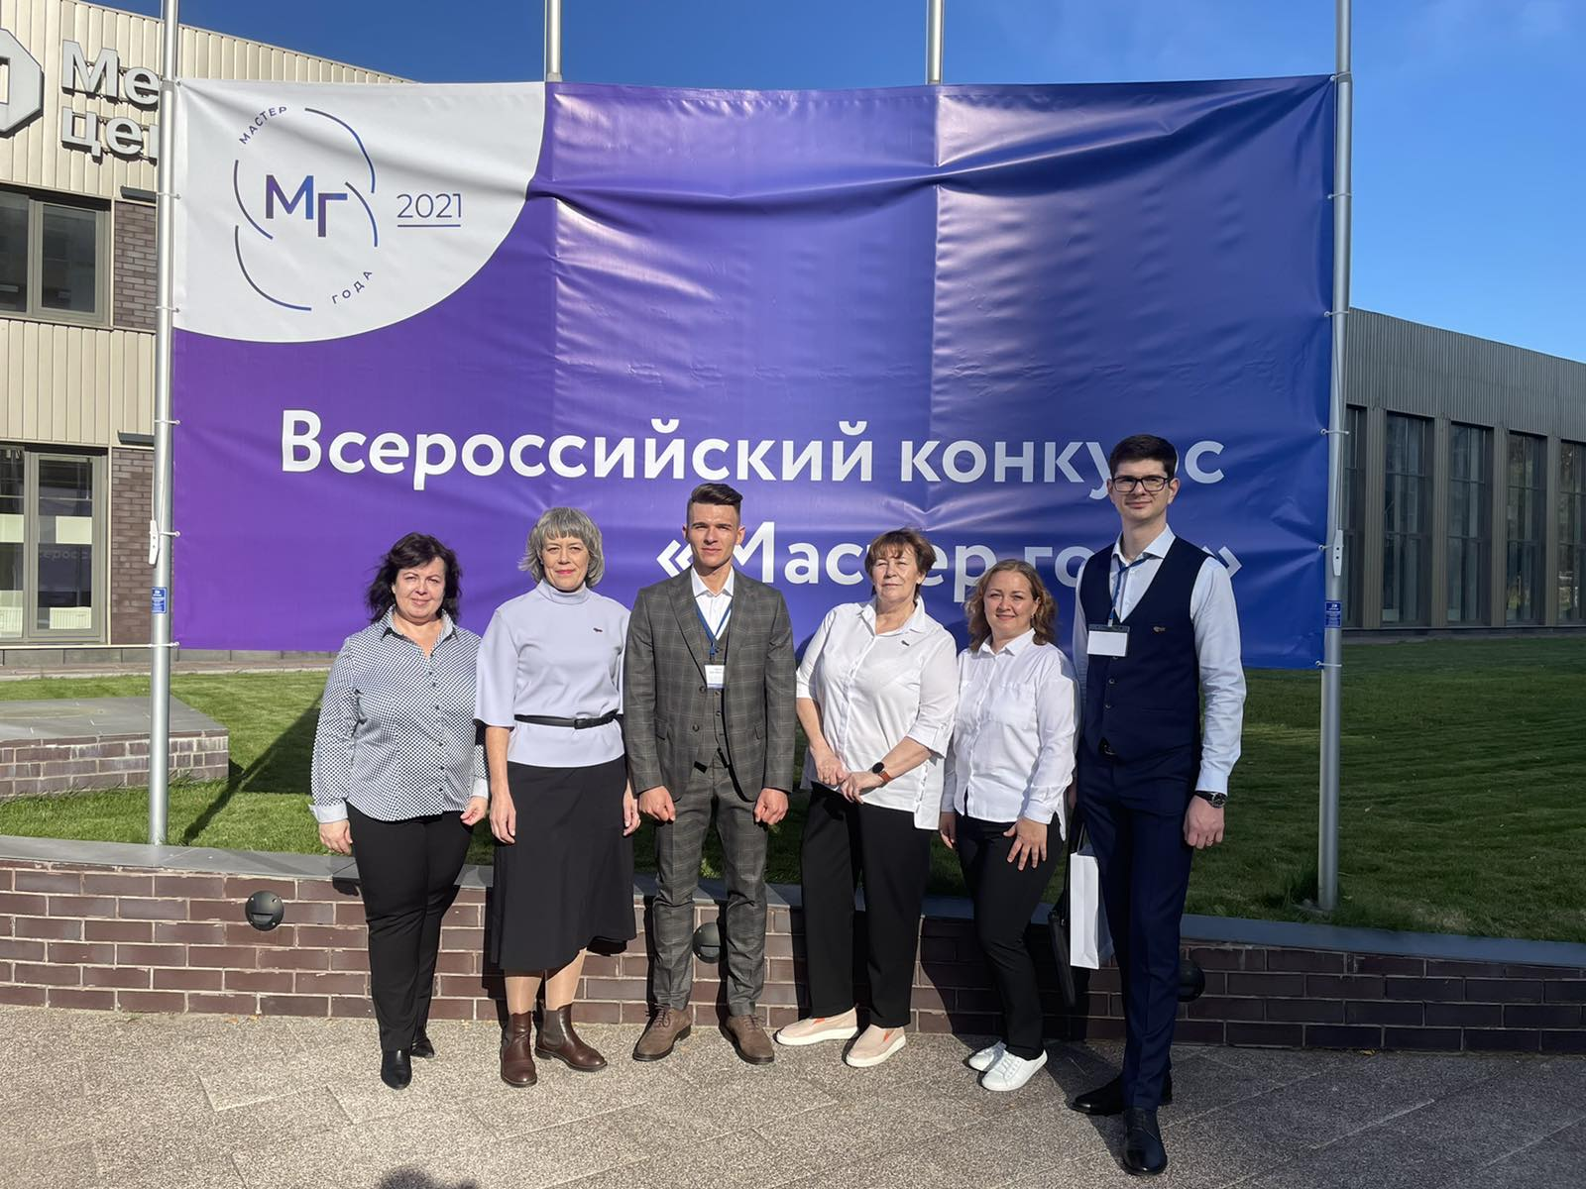
Мастер года 2021
Дата проведения: 10 - 15 октября 2021 года
Место проведения: Подмосковье
Конкурс: Финал Всероссийского конкурса «Мастер года - 2021»
Участник: мастер производственного обучения Тюменского техникума строительной индустрии и городского хозяйства Савчук Олег Алексеевич – победитель в номинации «Мастер года» регионального конкурса «Педагог года Тюменской области — 2021».
Стр.14

Slide 10
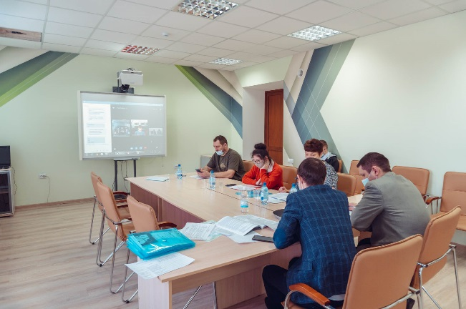
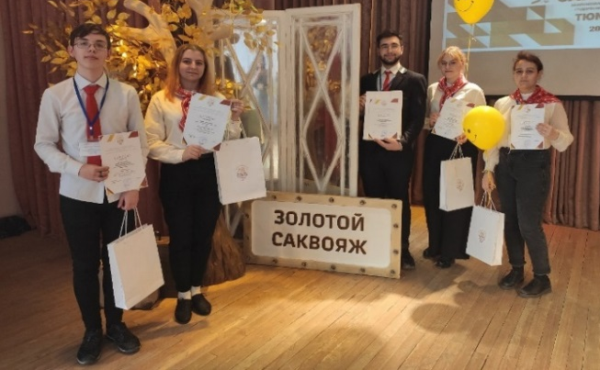

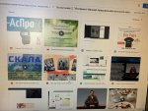
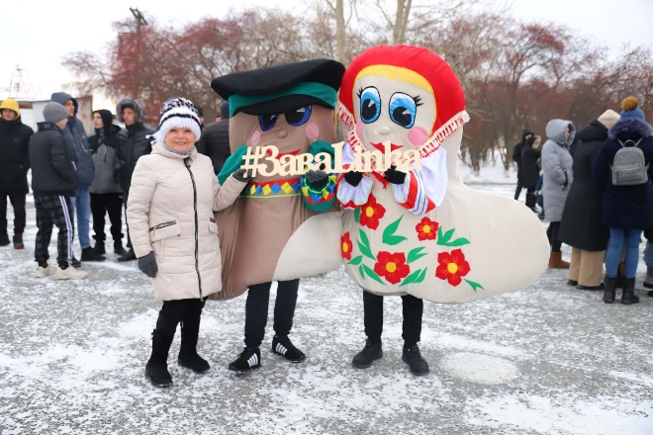

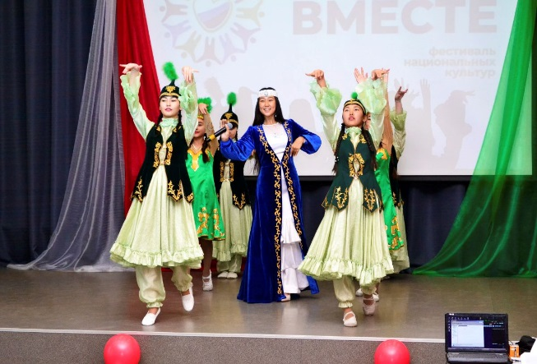
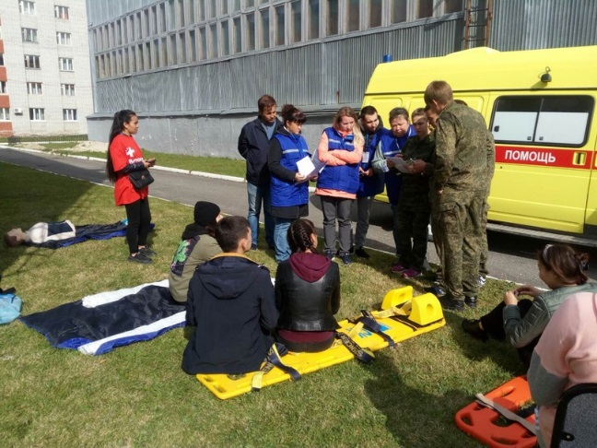
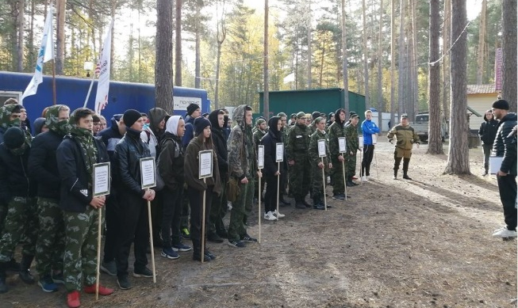
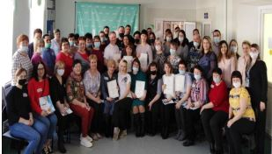
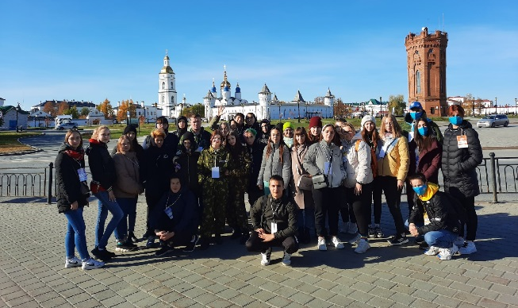
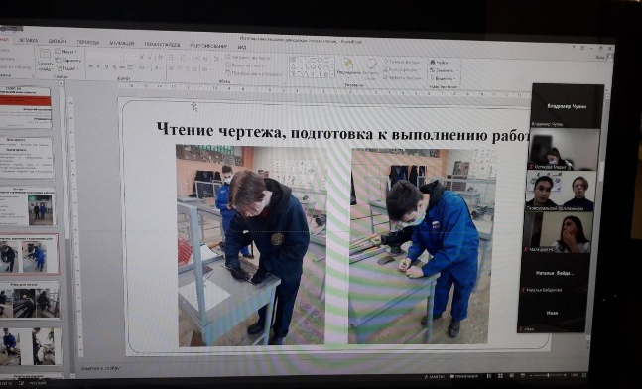
Региональная НПК «Экологическое сельское хозяйство»
Межрегиональный Фестиваль студенческих бизнес-идей «Золотой саквояж»
Регионального конкурса проектов патриотической направленности «На всю оставшуюся жизнь…»
Областные предпринимательские игры «Поколение Z»
Региональный конкурс профессионального мастерства по 3D моделированию
Фестиваль национальных культур
«Мы вместе»
Медико-спортивно туристическая игра «Без права на ошибку»
Тематический фестиваль «ЗаваLINKа»
Региональная военно-спортивная игра
"Армейский марафон"
Семинар-практикум «Формы и методы работы с подростками, имеющими эмоциональные нарушения»
IV Областной волонтерский фестиваль
ЭКО-ПАТИ «Импульс добра»
IV межрегиональный конкурс
практико-ориентированных проектов
«От теории к профессии»

